Slide 1
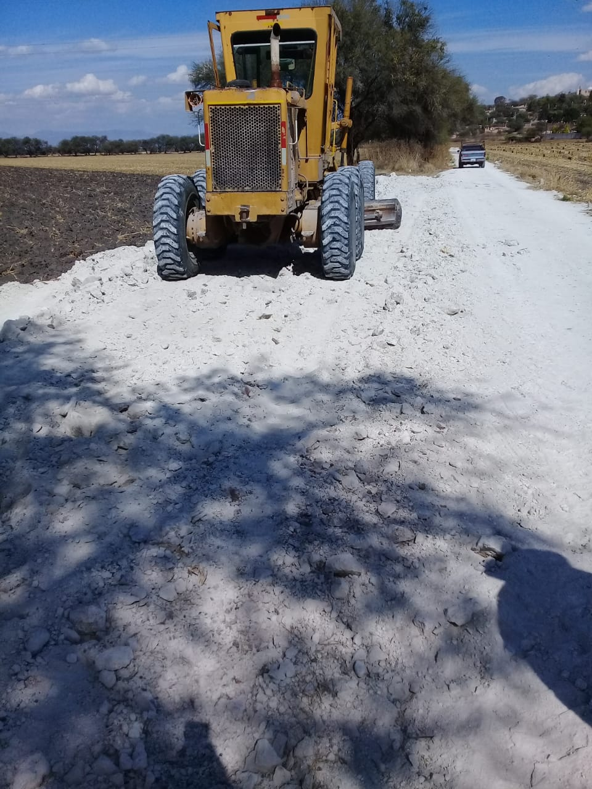
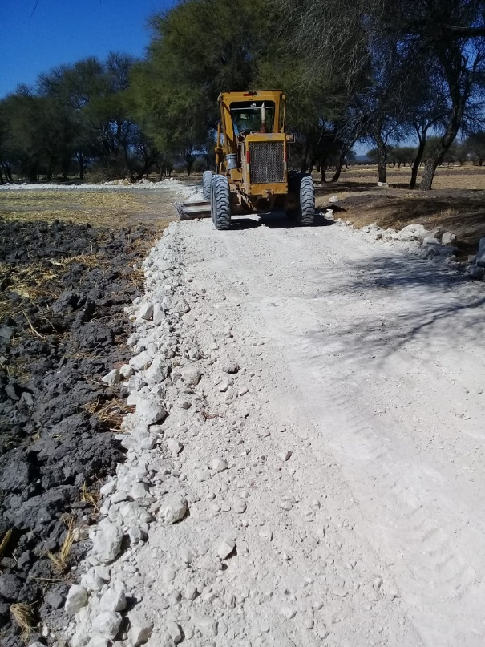
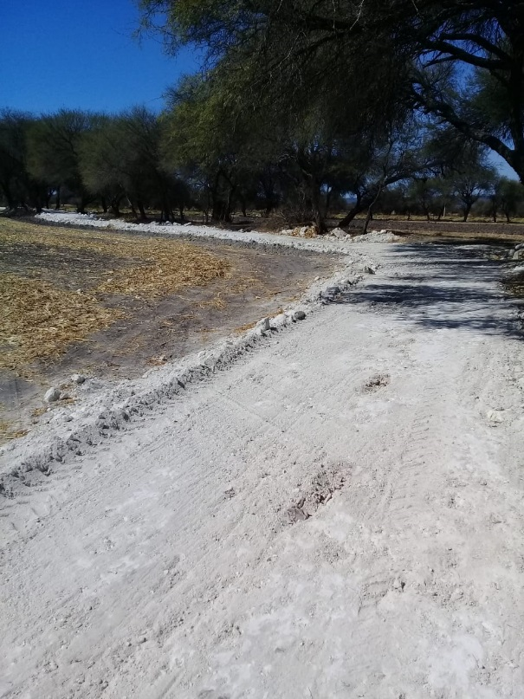
REPORTE MES DE ENERO
MAQUINARIA
REVESTIMIENTO CON TEPETATE EN LA COMUNIDAD EL PANAL
FECHA INICIO
CONCEPTO
UNIDAD
CANTIDAD
FECHA TERMINO
24/01/2020
CAMINO SACA COSECHAS
M2
4,750
29/01/2020

